Slide 1

智能仓储自主移动机器人
结构设计与控制
Design and Control of Intelligent Warehouse Mobile Robot
答辩人：王子煜
指导教师：刘鹏博
齐鲁工业大学 机械工程学院
2026年6月
Notes:
各位评委老师好，我是王子煜，我的毕业设计题目是《智能仓储自主移动机器人结构设计与控制》，指导教师是刘鹏博老师。下面由我来汇报我的毕业设计内容。

Slide 2
目 录
CONTENTS
01
研究背景与意义
研究现状、目标与方法
02
机械结构设计
总装布局、升降机构、强度校核
03
电气系统设计
主控、电机、传感器、电路
04
运动学建模与仿真
差速模型、四类轨迹验证
05
路径规划与循迹
Hybrid A* + PID红外循迹
06
运动基元与算法
5种曲率基元、算法流程
07
双环PID控制
级联结构、四项仿真验证
Notes:
本次汇报主要分为七个部分：首先是研究背景与意义，然后依次介绍机械结构设计、电气系统设计、运动学建模与仿真、路径规划与循迹、运动基元与算法流程，最后是双环PID运动控制。

Slide 3
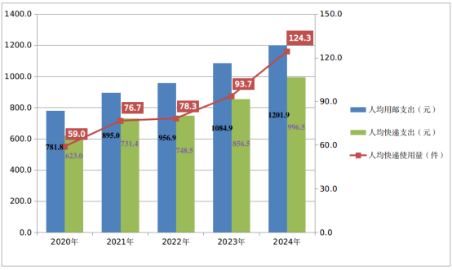
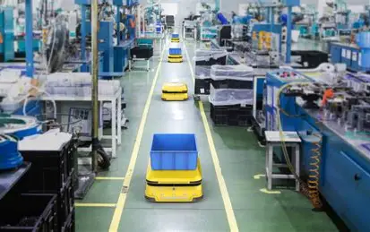
PART 01
研究背景与意义
研究背景
2024年网络零售额15.5万亿元，连续12年全球最大网络零售市场。电商规模持续扩大，仓储物流成为效率瓶颈。 AMR凭借激光SLAM、视觉感知和自主决策能力，成为智能仓储核心装备。AGV行业规模从48.27亿升至95.49亿元，AMR市场突破60亿元，年增长率超30%。
2020-2024年快递数据
研究目标
关键指标
① 自主沿规划路径行驶
额定载重
② 载物台升降 ≥0.4m
50 kg
③ 障碍物检测与避障
④ 紧凑外形，灵活通行
升降行程
⑤ 结构简洁、成本可控
0.4 m
最大速度
30 m/min
AGV工作示意图
1/9
齐鲁工业大学 机械工程学院
Notes:
首先是研究背景。近年来我国电商规模持续扩大，仓储物流环节面临越来越大的效率压力，传统人工搬运已经难以满足日益增长的订单量。在这种背景下，自主移动机器人成为智能仓储的核心装备，国内外市场都在快速增长。
本设计的目标是开发一款适用于中小型仓储场景的搬运机器人，它能够自主导航、完成货物的升降搬运，同时结构简洁、成本可控，便于实际部署。

Slide 4
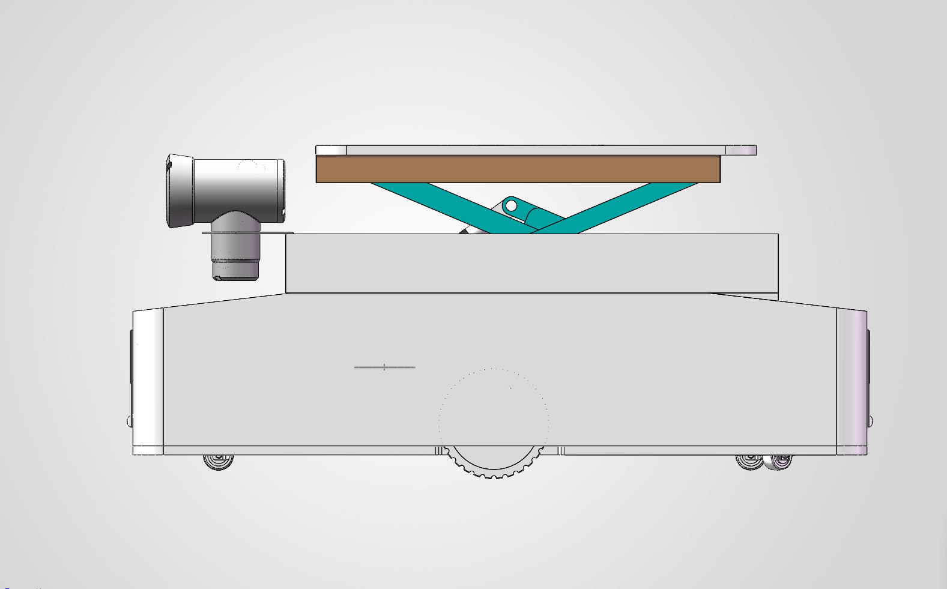
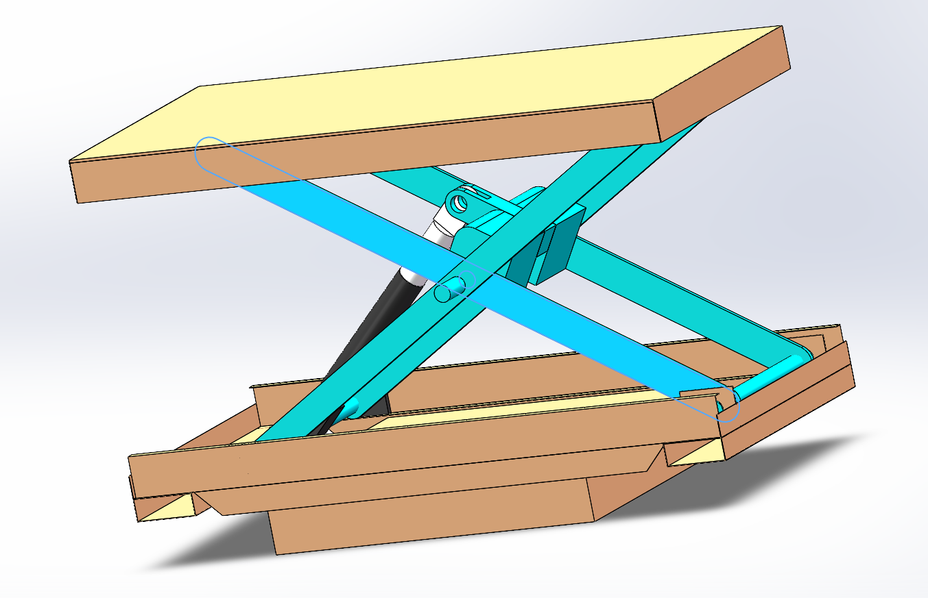
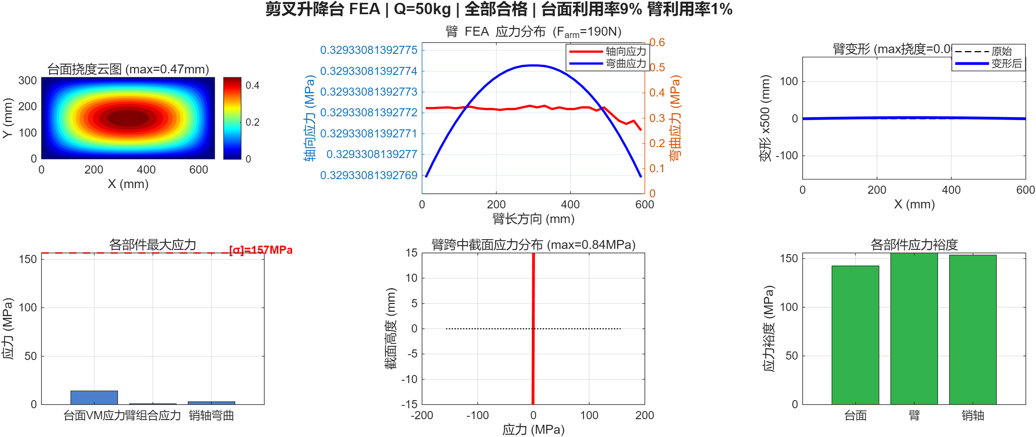
PART 02
机械结构设计
升降机构参数
臂杆 L=600mm
截面 36×4.8mm Q235
夹角 19.1°~133.5°
高度 149~600mm
升程 ~452mm
载重 50kg
剪叉式升降机构
总体结构示意图
结论
各部件应力远低于许用值，结构安全可靠。 理论手算与有限元偏差<1%，相互印证。 承载平台应力利用率仅9.0%，具有充足安全裕度。 增设侧向支撑后屈曲安全系数提升至10.14。
强度校核 (FEA验证)
臂杆组合应力 5.56 MPa (FEA: 5.60, 偏差<1%)
Q235许用应力 156.7 MPa 利用率 3.5%
平台 von Mises 14.1 MPa 利用率 9.0%
平台挠度 0.47mm
屈曲安全系数 10.14 (含侧向支撑)
2/9
齐鲁工业大学 机械工程学院
Notes:
接下来介绍机械结构设计。整台机器人主要由车身、驱动轮、升降机构和控制系统四部分组成。底盘采用差速驱动方式，升降机构选用剪叉式结构，这种结构紧凑、传动平稳，在收拢状态下占用高度很小。
在强度校核方面，我对臂杆、销轴和承载平台分别进行了理论计算和有限元分析验证。结果显示各部件的应力都远低于材料的许用值，结构安全可靠，理论计算与有限元结果高度吻合。

Slide 5
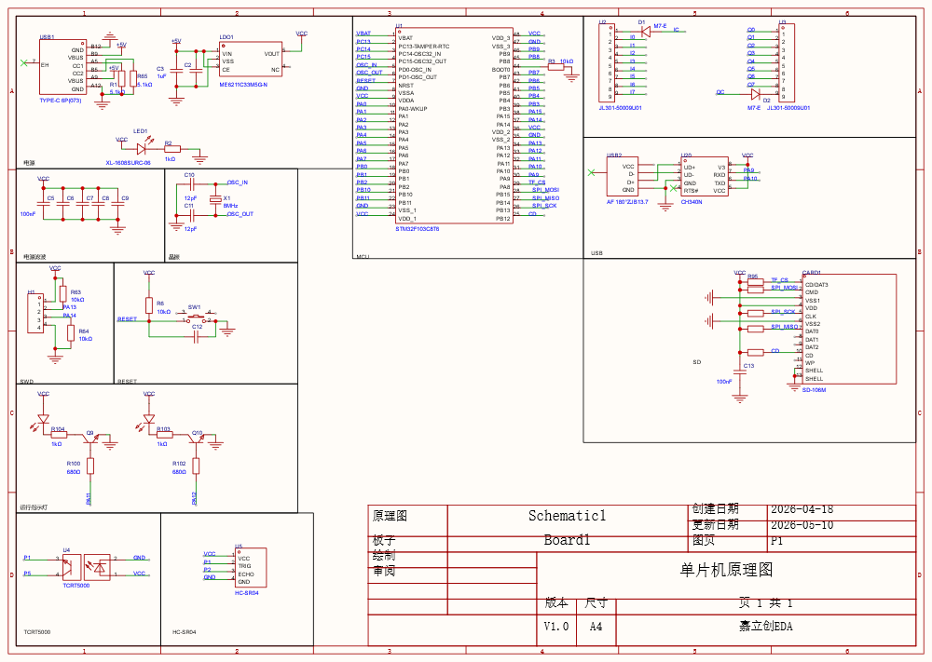
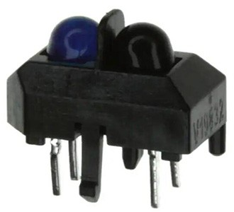
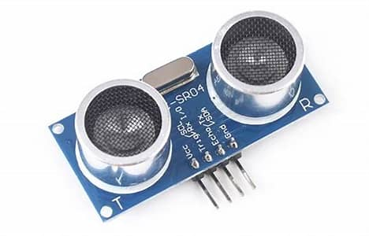
PART 03
电气系统设计
TCRT5000 红外
反射式光电传感器 检测距离 1~25mm 数字量输出
HC-SR04 超声波
声波飞行时间测距 2cm~400cm 精度3mm
3/9
齐鲁工业大学 机械工程学院
Notes:
电气系统设计方面，我选用了STM32单片机作为主控芯片，它性能适中、功耗低、外设丰富，完全能够满足本设计的控制需求。
驱动电机选用了400W的交流伺服电机，配合行星减速器，输出扭矩有充足的余量。传感器方面配备了红外传感器用于循迹、超声波传感器用于避障，以及编码器用于轮速反馈，三者协同工作，为导航控制提供可靠的数据支撑。

Slide 6
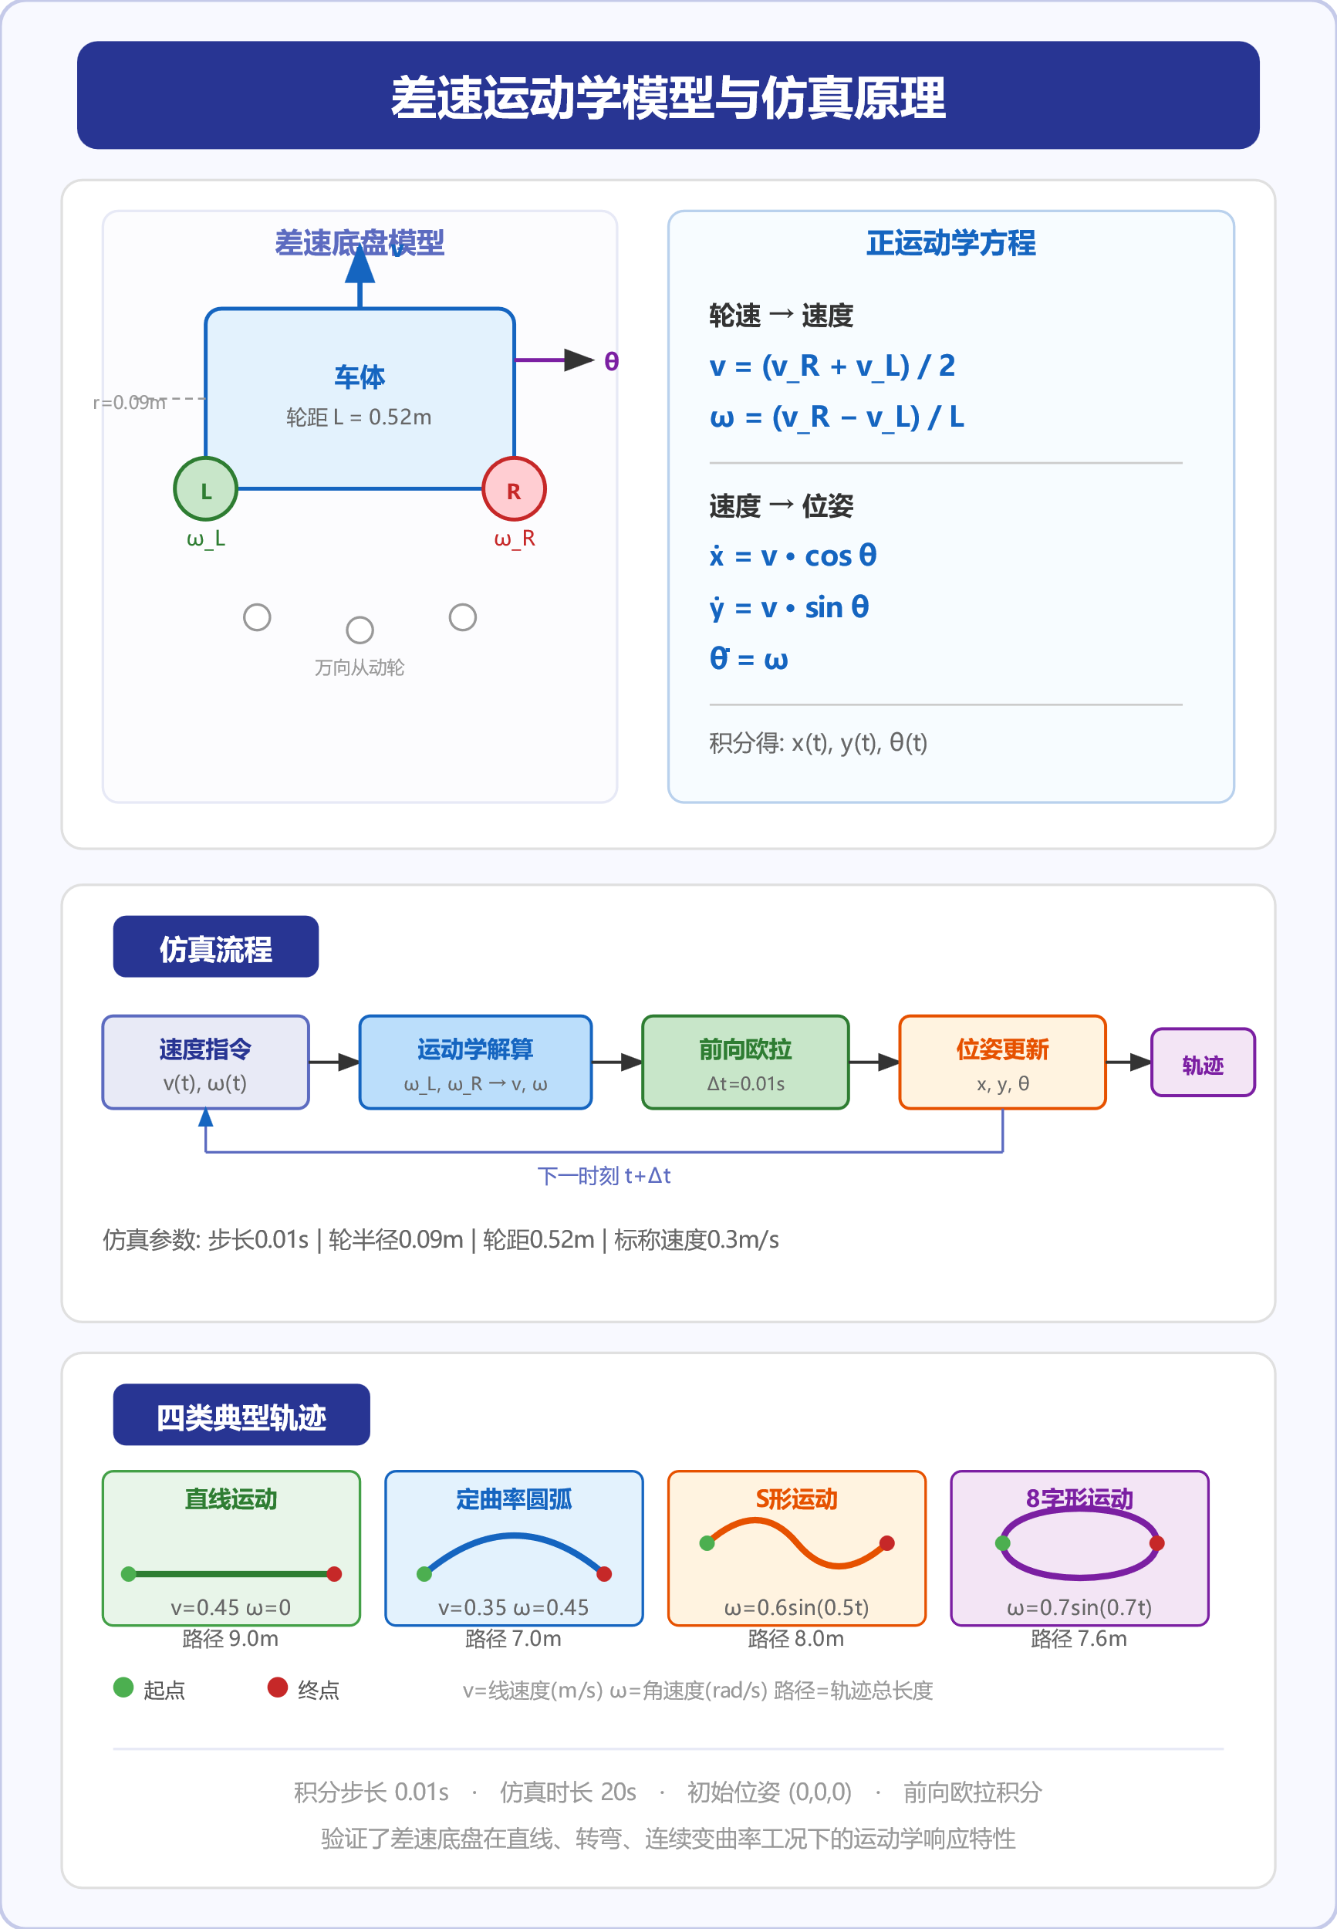
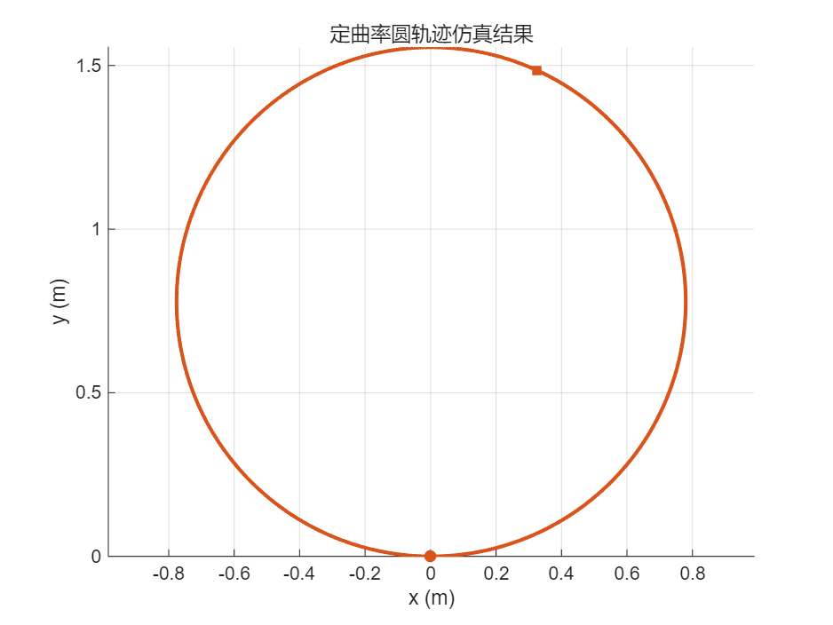
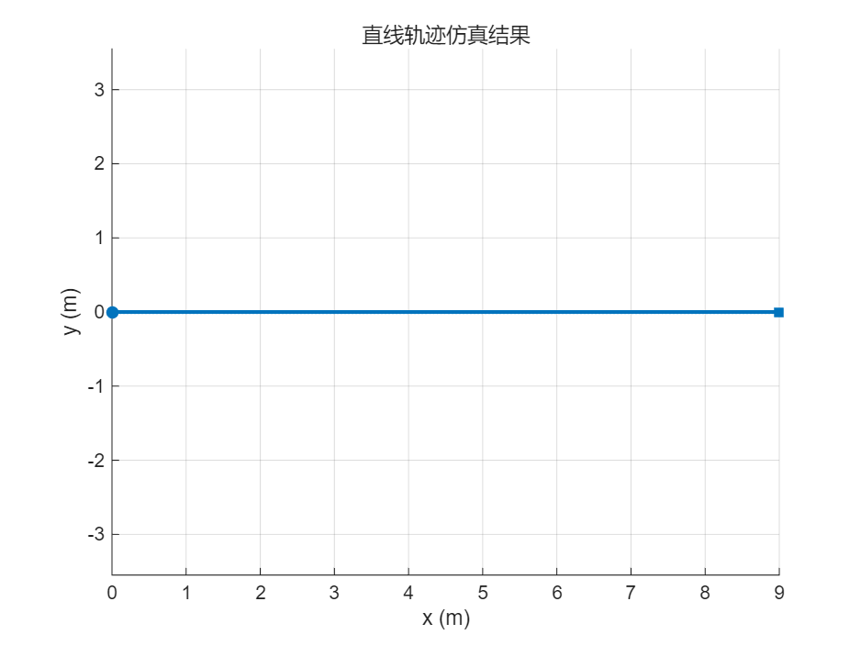
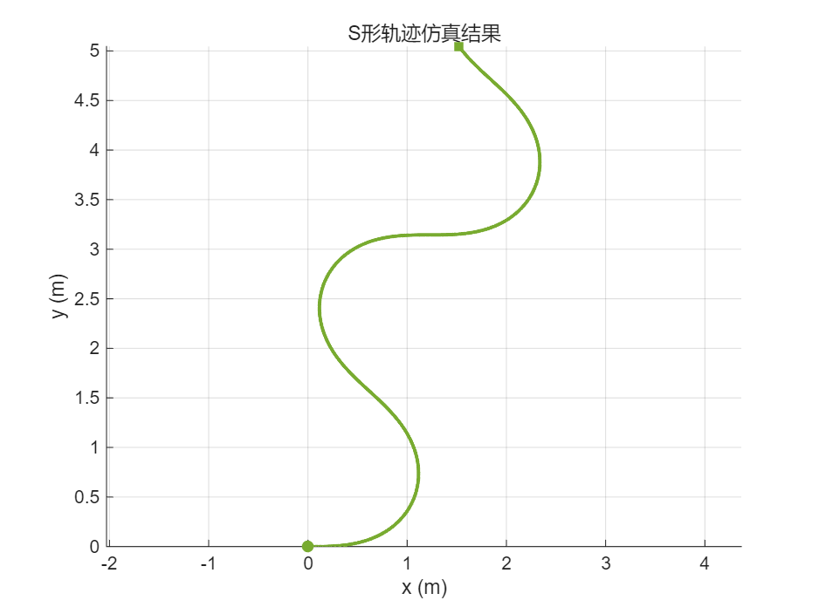
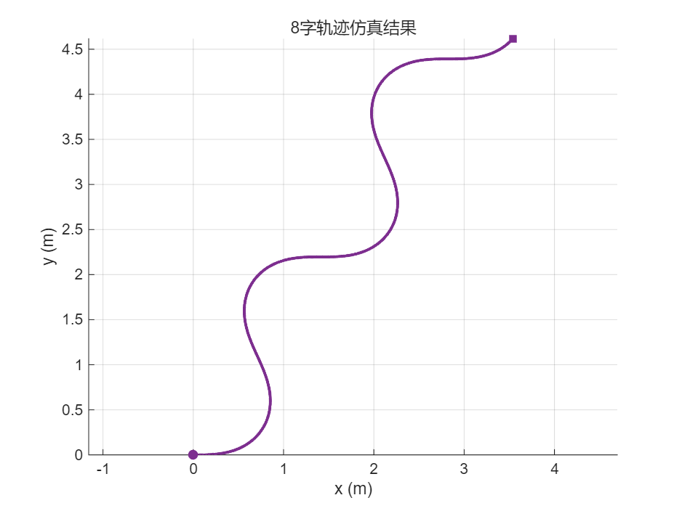
PART 04
运动学建模与轨迹仿真
直线
圆弧
S形
8字
轨迹仿真结果汇总
直线: 路径9.0m, 位移9.0m, ω=0 | 圆弧: 路径7.0m, ω=0.45rad/s S形: 路径8.0m, ω=0.60rad/s, κ=1.5 | 8字: 路径7.6m, ω=0.70rad/s, κ=1.84
4/9
齐鲁工业大学 机械工程学院
Notes:
运动学建模方面，我建立了双轮差速运动学模型，推导了线速度、角速度与轮速之间的关系。在此基础上，通过MATLAB仿真了直线、圆弧、S形和8字形四种典型轨迹，验证了底盘在不同工况下的运动响应特性，为后续的路径规划和控制奠定了基础。

Slide 7
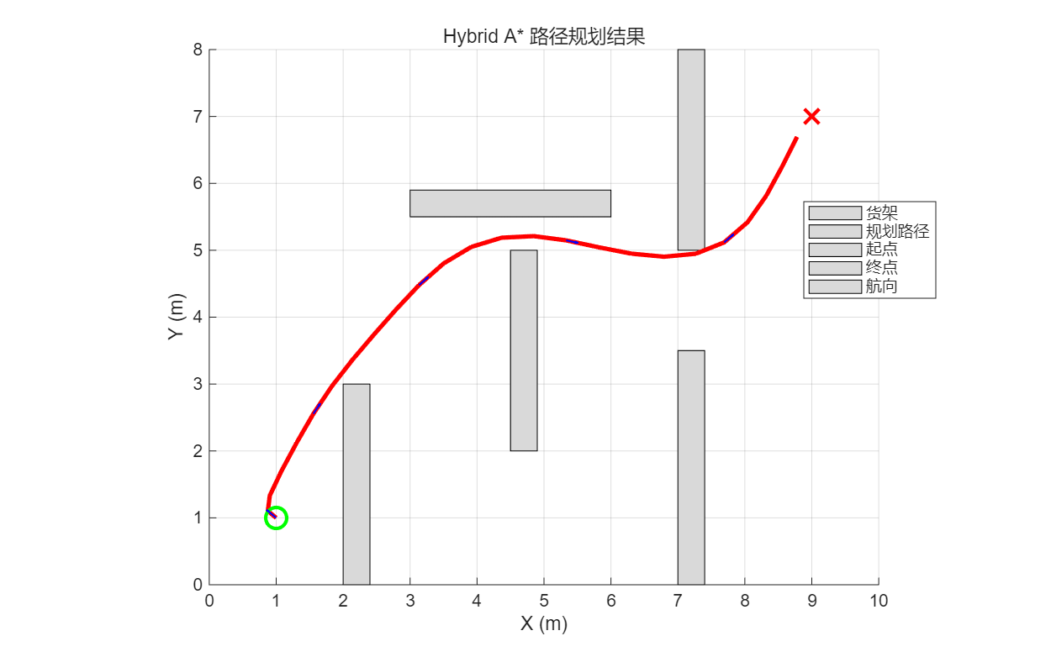
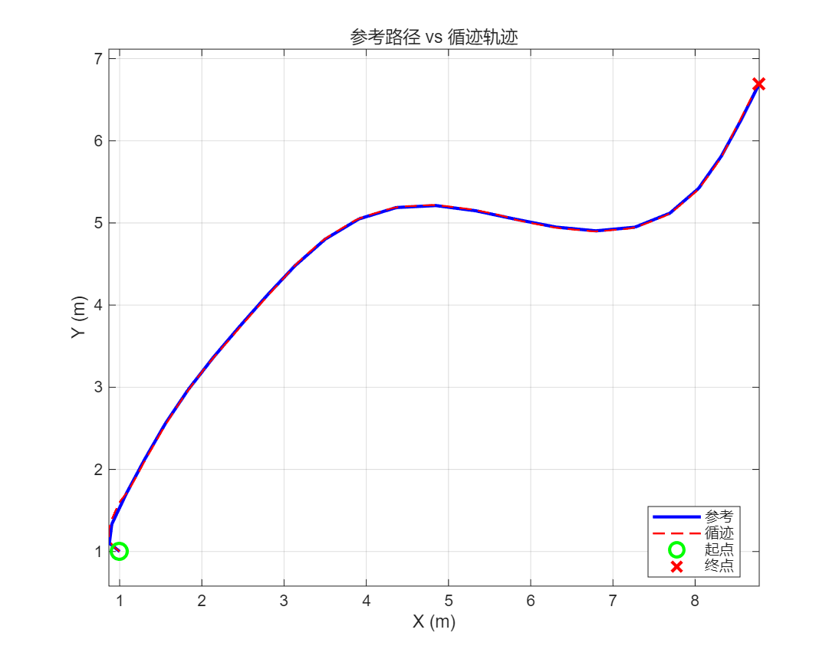
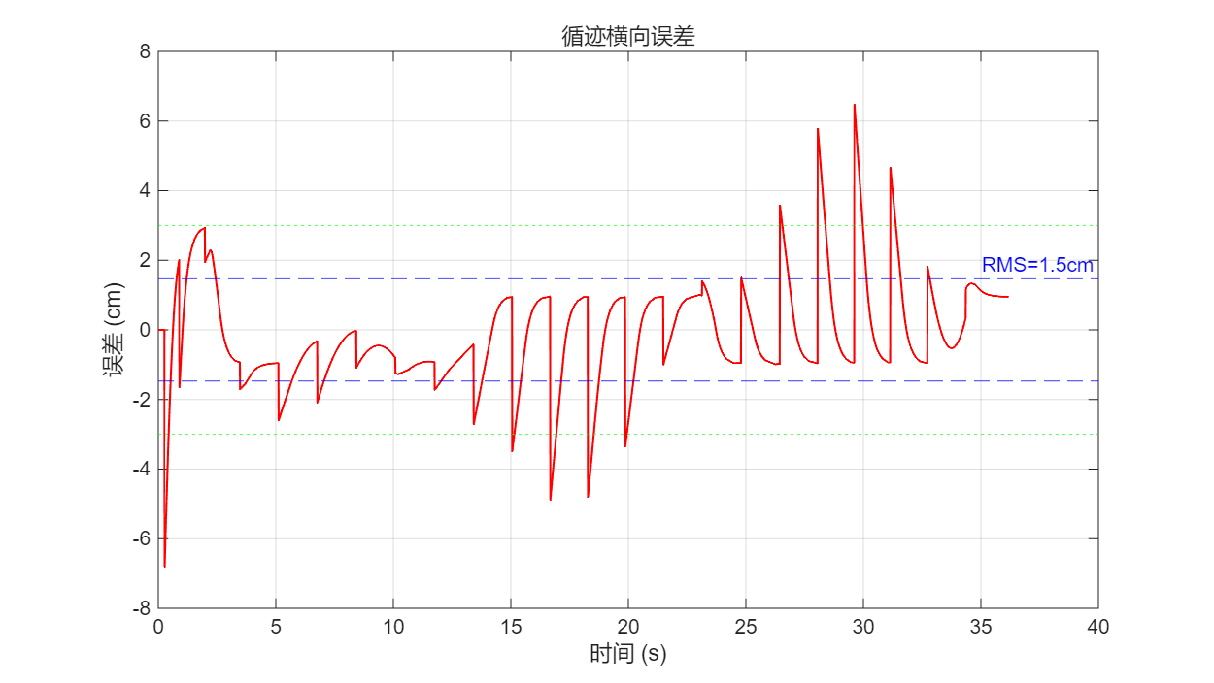
PART 05
路径规划与循迹仿真
Hybrid A* 路径规划
规划结果
算法：节点(x,y,θ)三维位姿 5种曲率运动基元扩展 代价 f=g+h (含转弯/倒车惩罚) 参数： 地图 10m×8m, 分辨率0.2m 5个货架障碍物 起点(1,1) → 终点(9,7) 迭代3008次 路径11.04m, 25点
路径长度
11.04 m
路径点数
25
搜索迭代
3008
曲率κ
±1.11, ±0.52, 0
步长
0.5 m
轮距L
0.52 m
参考路径 vs 循迹轨迹
循迹横向误差
RMS误差
1.5cm
最大误差
6.8cm
路径长度
11.04m
耗时
36.2s
5/9
齐鲁工业大学 机械工程学院
Notes:
路径规划与循迹方面，我采用了两层导航架构。全局路径规划层使用Hybrid A*算法，在包含货架障碍物的仓储地图上自动规划出一条满足运动学约束的平滑路径。局部循迹层使用红外传感器配合PID控制器，驱动小车沿规划路径稳定行驶。
从仿真结果可以看到，循迹轨迹与参考路径高度重合，横向误差控制在很小的范围内，说明这套方案是可行的。

Slide 8
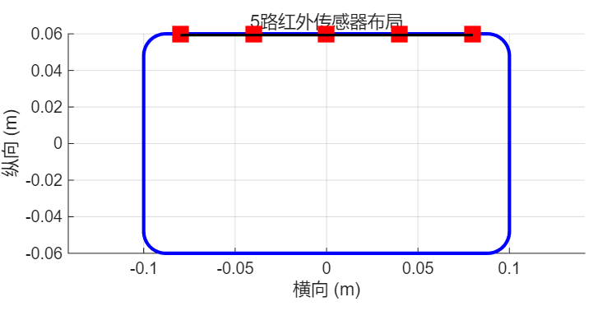
PART 06
运动基元与算法流程
差速运动基元 (5种曲率)
Hybrid A* 算法流程
大左转
κ=-1.11
R=0.90m
1. 栅格地图
10×8m, 0.2m
小左转
κ=-0.52
R=1.92m
2. 初始化
Open/Close, h₀
3. 节点扩展
10种基元
直行
κ=0
R=∞
4. 碰撞检测
采样11点
小右转
κ=+0.52
R=1.92m
5. 代价评估
f=g+h
大右转
κ=+1.11
R=0.90m
6. 路径回溯
父节点链
7. 均值平滑
3次滤波
前进/后退 × 5种曲率 = 10种基元 步长 d=0.5m 节点状态 (x,y,θ) 三维位姿
8. 等距插值
0.05m, 224点
代价函数 f = g + h
g: 实际代价 (步长0.5m + 倒车+50% + 转弯+0.1)
h: 欧氏距离启发值 (保证可采纳性)
关键：节点含θ，满足差速约束，路径可直接执行
循迹传感器： 5路TCRT5000, 间距40mm 权重{-4,-2,0,+2,+4} PID: Kp=3.0 Ki=0.08 Kd=1.0
两层导航架构
规划层 Hybrid A* → 确定"走哪条路" 执行层 PID+红外 → 解决"如何沿路走" 优势：地图变更后自动重规划，无需人工铺设引导标识
6/9
齐鲁工业大学 机械工程学院
Notes:
运动基元是Hybrid A*算法的核心。我基于差速运动学模型，选取了五种离散曲率，分别对应大左转、小左转、直行、小右转和大右转，再配合前进和后退两种方向，一共生成十种运动基元。
算法流程分为八个步骤，从栅格地图构建开始，经过节点扩展、碰撞检测、代价评估，最终输出平滑的规划路径。代价函数中加入了转弯惩罚和倒车惩罚，引导算法优先选择平滑、前向的路径。

Slide 9
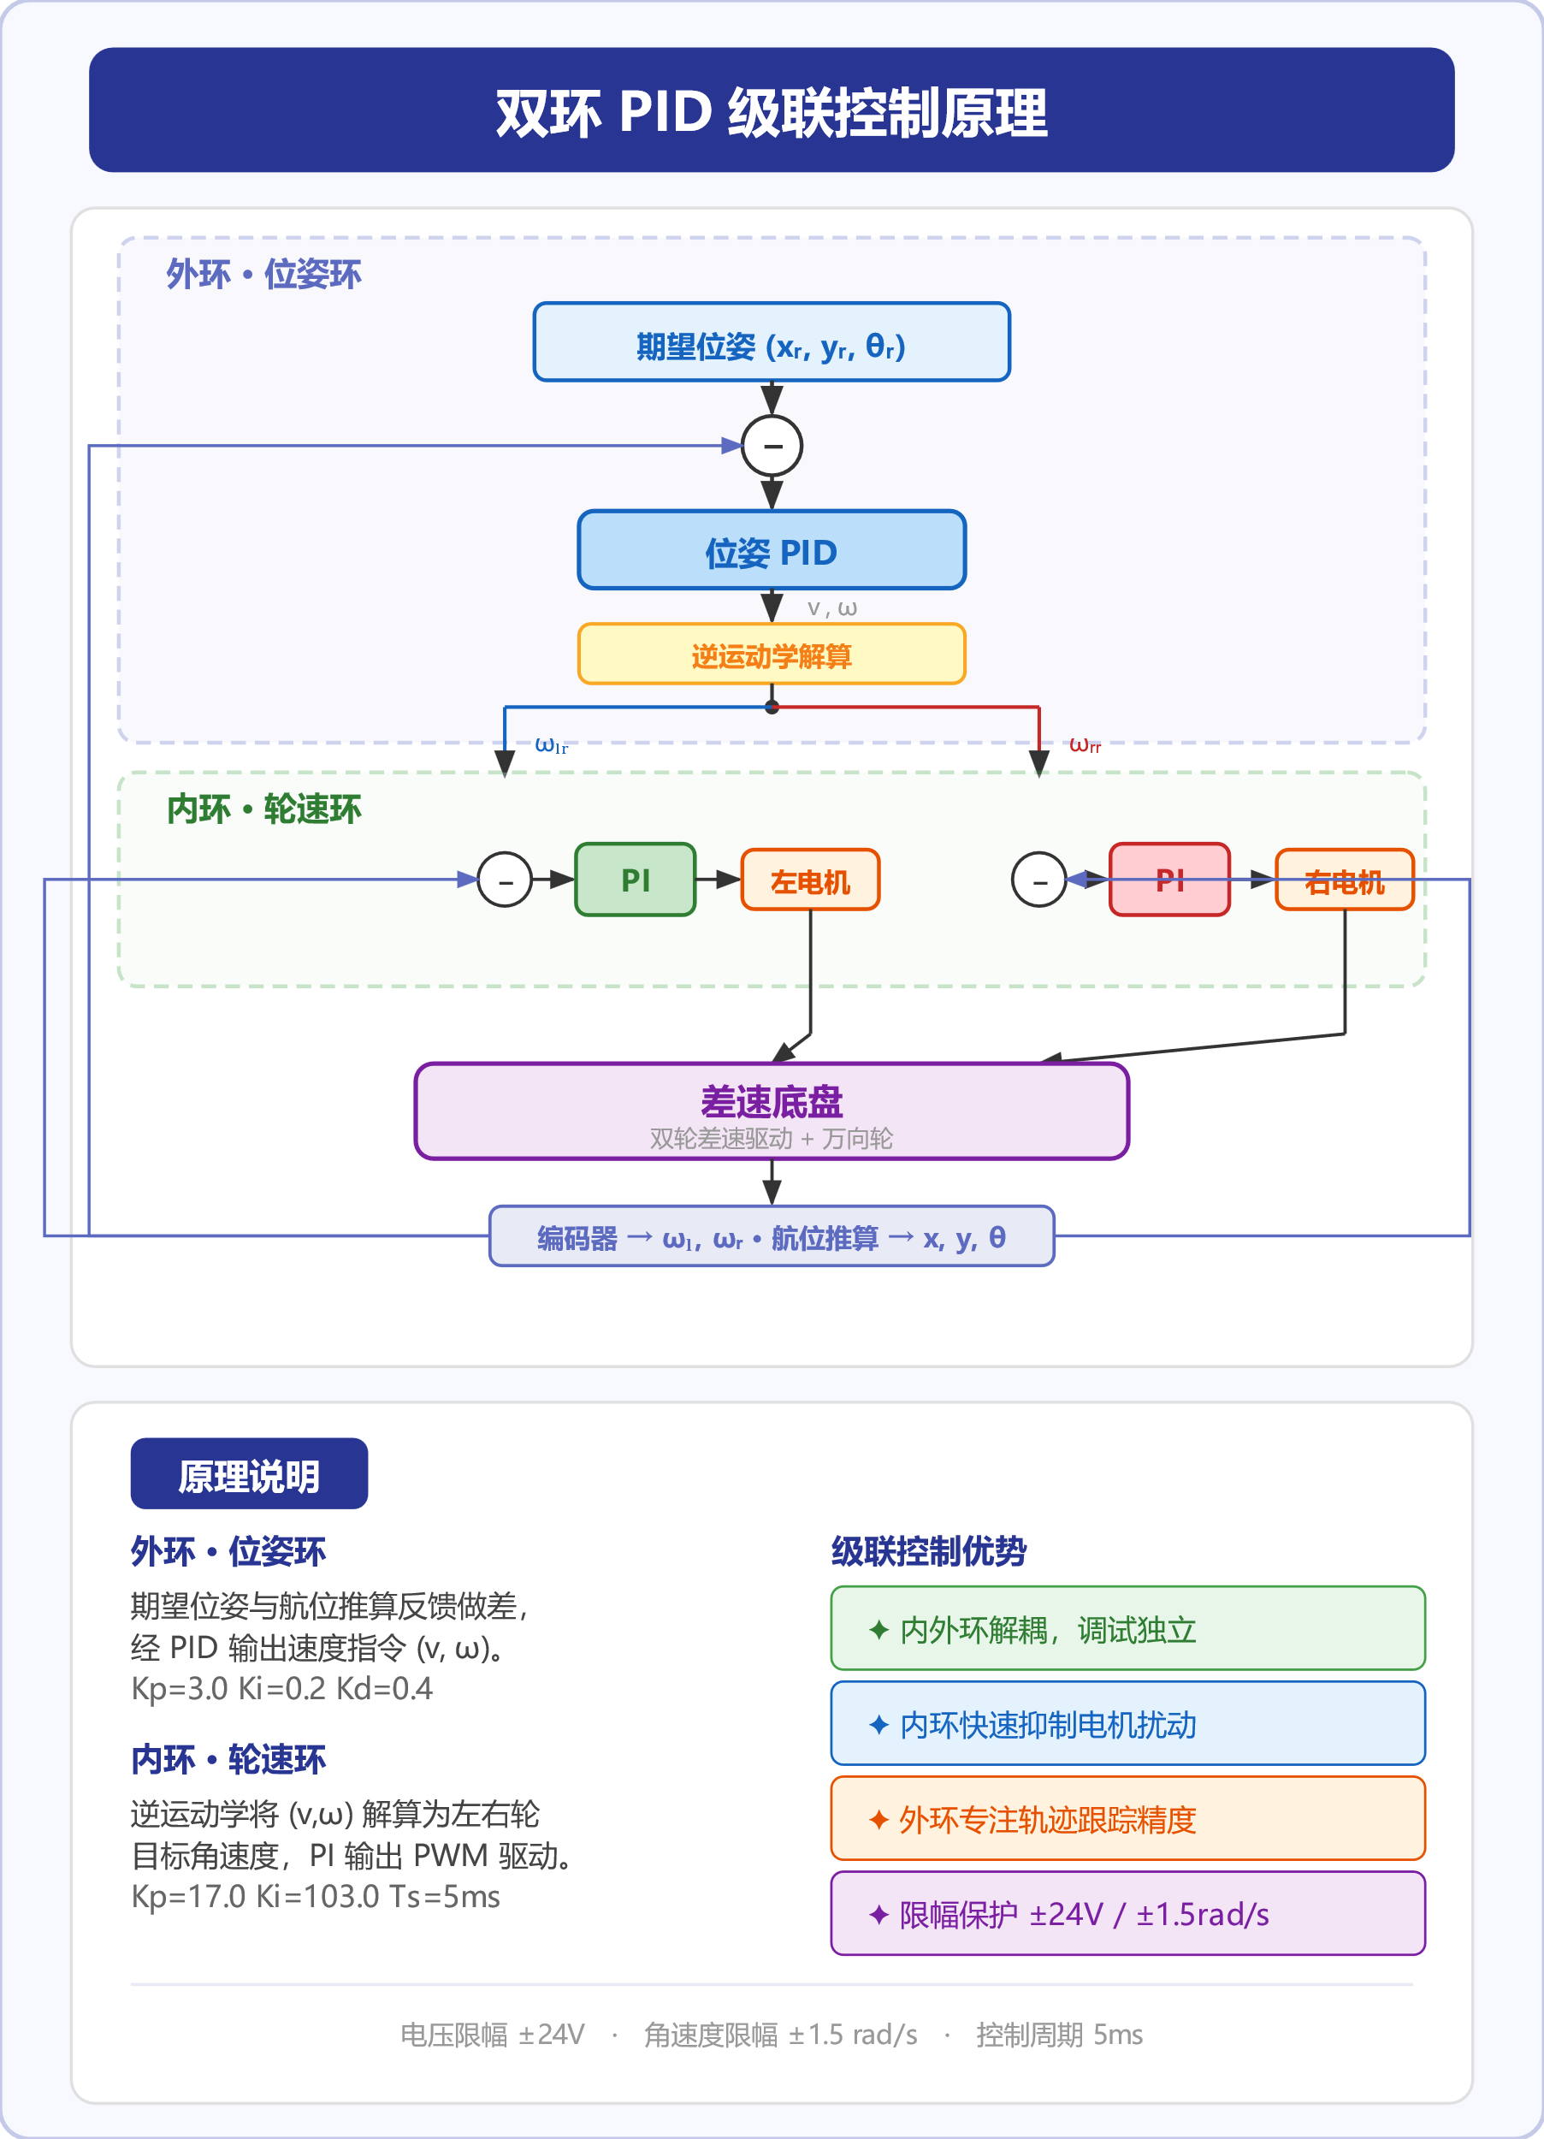
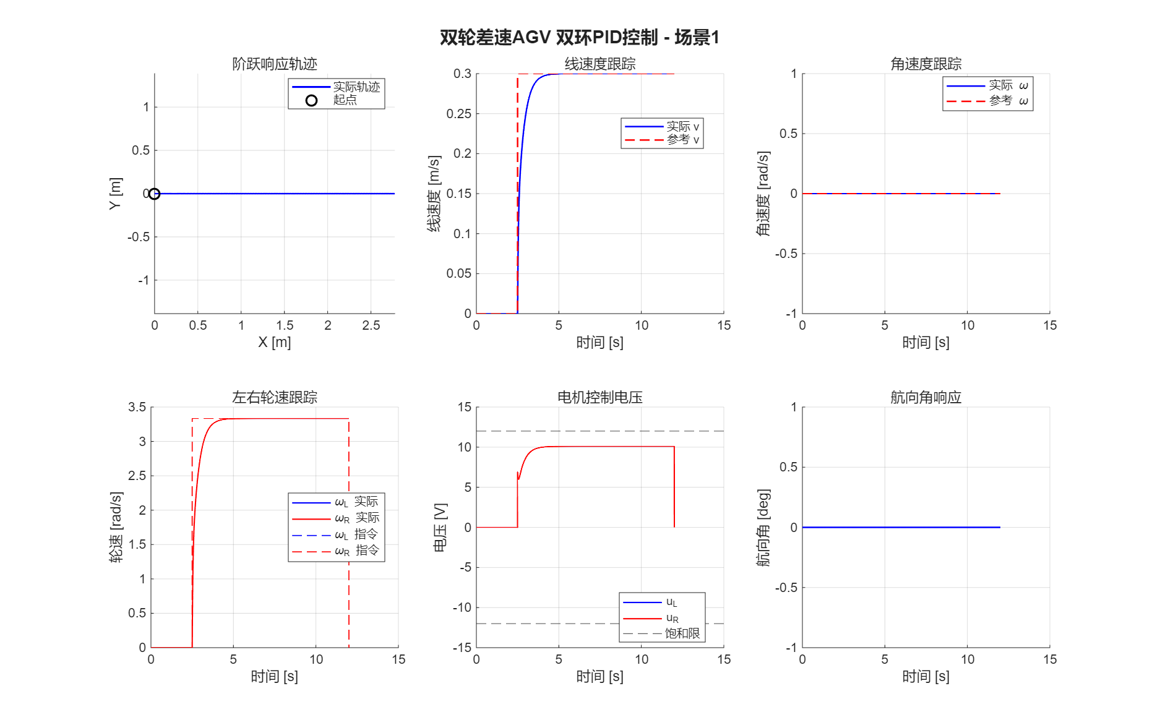
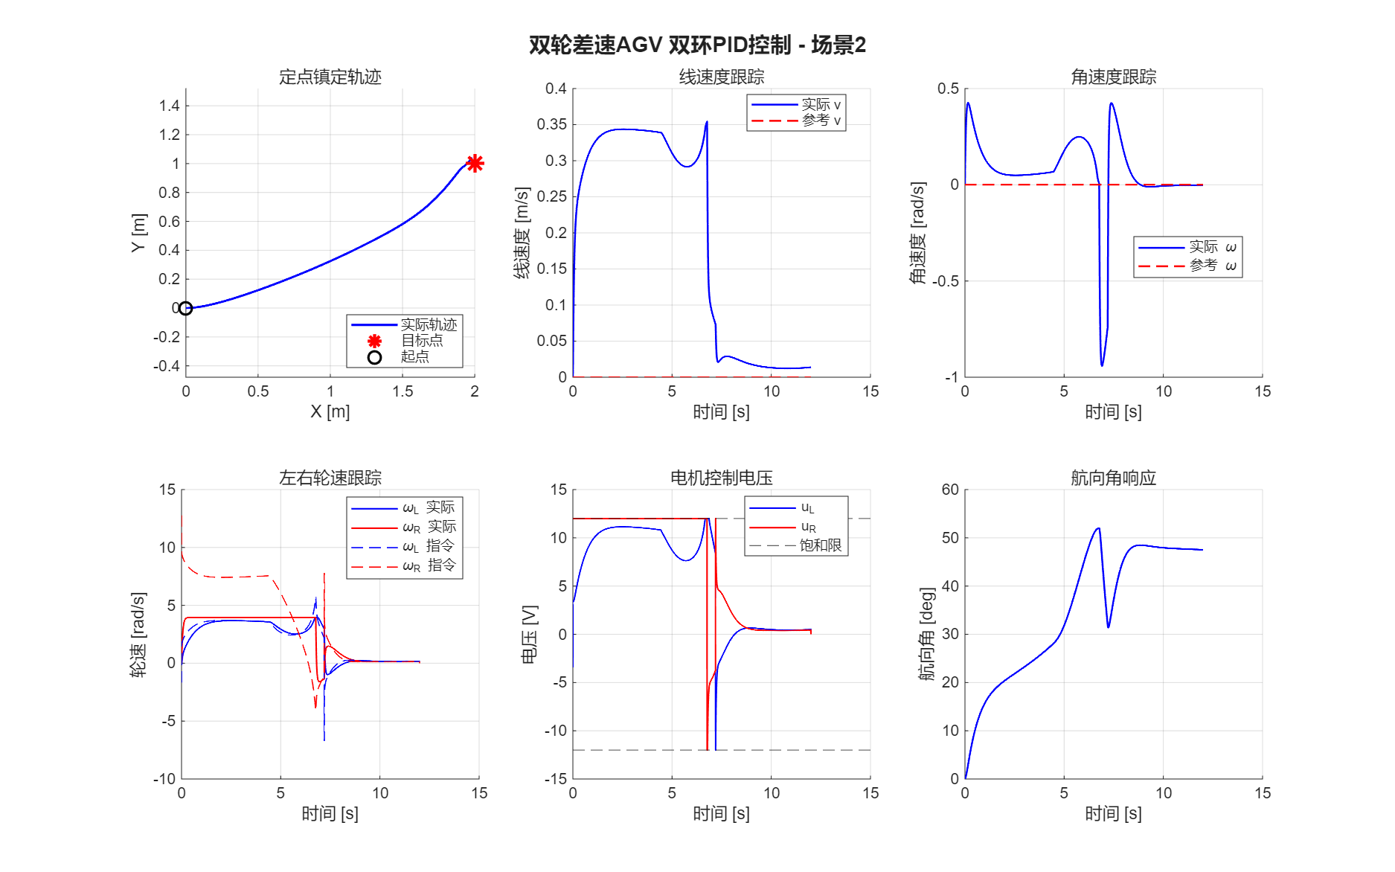
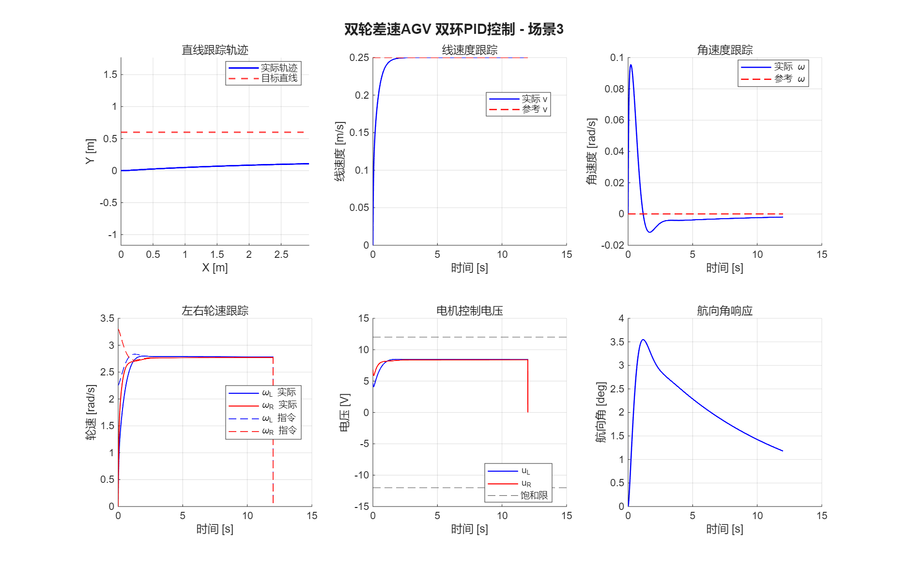
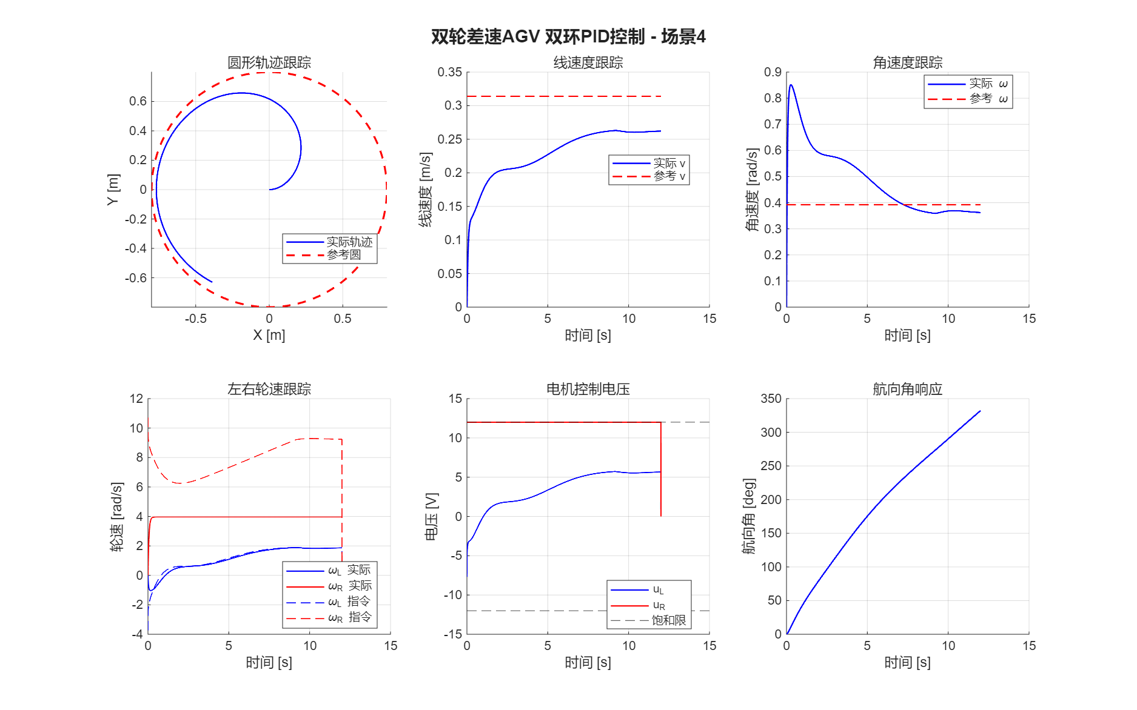
PART 07
双环PID运动控制
阶跃响应
定点镇定
直线跟踪
圆形跟踪
7/9
齐鲁工业大学 机械工程学院
Notes:
运动控制方面，我设计了双环PID级联控制器。外环是位姿环，负责根据位置偏差计算速度指令；内环是轮速环，负责让左右轮精确跟踪目标转速。内环的响应速度比外环快很多，保证了控制的稳定性。
我做了四项仿真验证：阶跃响应测试速度跟踪能力，定点镇定测试位置收敛能力，直线跟踪和圆形轨迹跟踪测试连续路径跟踪能力。从结果来看，控制器在四种工况下都表现良好，能够满足仓储小车的基本运动控制需求。

Slide 10
感谢各位评委老师的评判指正
答辩人：王子煜 指导教师：刘鹏博
齐鲁工业大学 机械工程学院
Notes:
以上就是我的毕业设计主要内容。总结一下，我完成了从总体方案设计、机械结构设计、电气系统设计，到运动学建模、路径规划仿真和运动控制验证的完整工作。
当然，目前还存在一些不足，比如尚未进行实物样机测试，后续计划分阶段完成样机装配、负载测试和完整任务流程验证。
感谢各位评委老师的评判指正！

